Slide 1
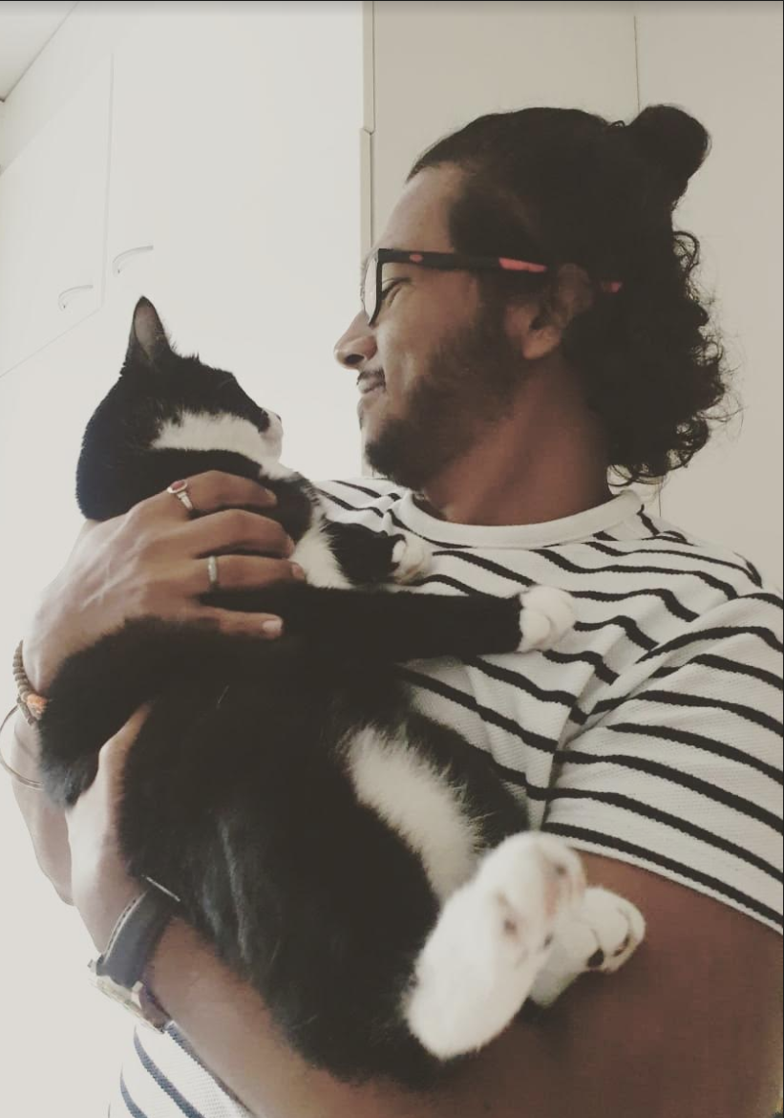

112 Digia Chat Bot
Suresh Gupta
Software Developer
API development using Java ,Node Js
API management
DevOps, AWS, Azure cloud
IoT

Slide 2
Part 1: Teaching 1 hour
Build quickstart chat bot from azure portal.
Build QnA knowledge base for digia 112 app.
Build 112 digia chat bot on top of QnA service.
Make 112 digia chat bot more intelligent using LUIS.
Part 2: Hands on exercise 1 hour
Workshop

Slide 3
Acts as an agent for user
Translates user intent and perform actions
Avoid human interaction in repeated tasks and implement automation
Bot is an app….

Slide 4
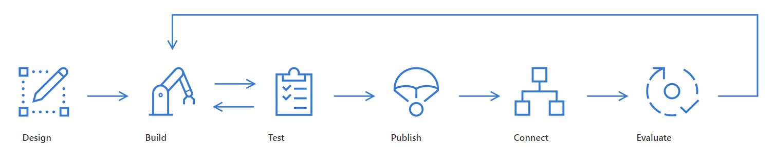
Service helps in building conversational AI experiences for your organization.
Provides an integrated environment for bot development.
Uses the Bot Framework SDK with support for C# and JavaScript.
Azure Bot Service
Bot’s life cycle

Slide 5
Microsoft Cognitive Services
Vision
Speech
Language: QnA Maker and Language Understanding (LUIS)
Decision
Search

Slide 6
Build, train and publish a knowledge base using FAQ pages, support websites, product manuals etc.
https://www.qnamaker.ai/
Let’s make QnA for https://digia.com/en/112-suomi/frequently-asked-questions/
QnA Cognitive Service

Slide 7
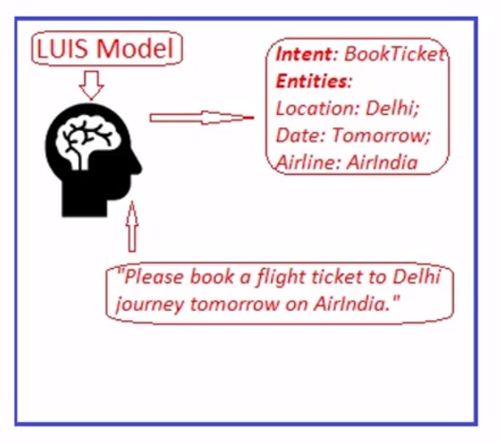
A machine learning-based service to build natural language into apps, bots, and IoT devices.
Every LUIS app comprised of trained LUIS model.
A trained LUIS model contains several Intent and Entities.
LUIS Cognitive Service

Slide 8
Utterance: Natural language by which user will communicate to app.
Intent: User’s intention for particular action.
Entities: Parameters required to perform action.
Example: ”Please book a ticket to Delhi tomorrow on AirIndia”
LUIS terms

Slide 9
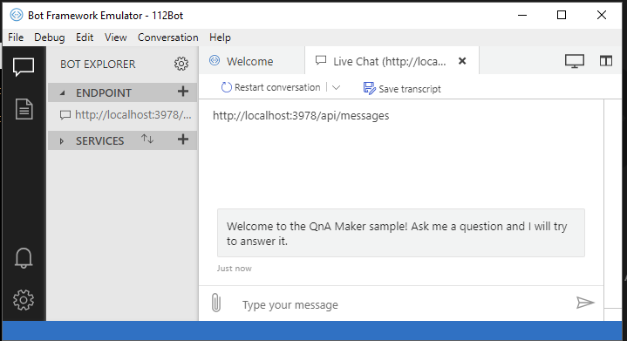



112 Digia Chat Bot
Bot Emulator
Azure Bot Service
LUIS
2.1 Find top intent
1. User Input
2.2 Intent not found check from QnA
3. Send question to QnA
4. Send answer to bot service
QnA Maker

Slide 10
http://www.po1nt.fi/
https://www.lexia.fi/fi/
https://www.lakiklinikka.fi/
Some Customer Cases

Slide 11
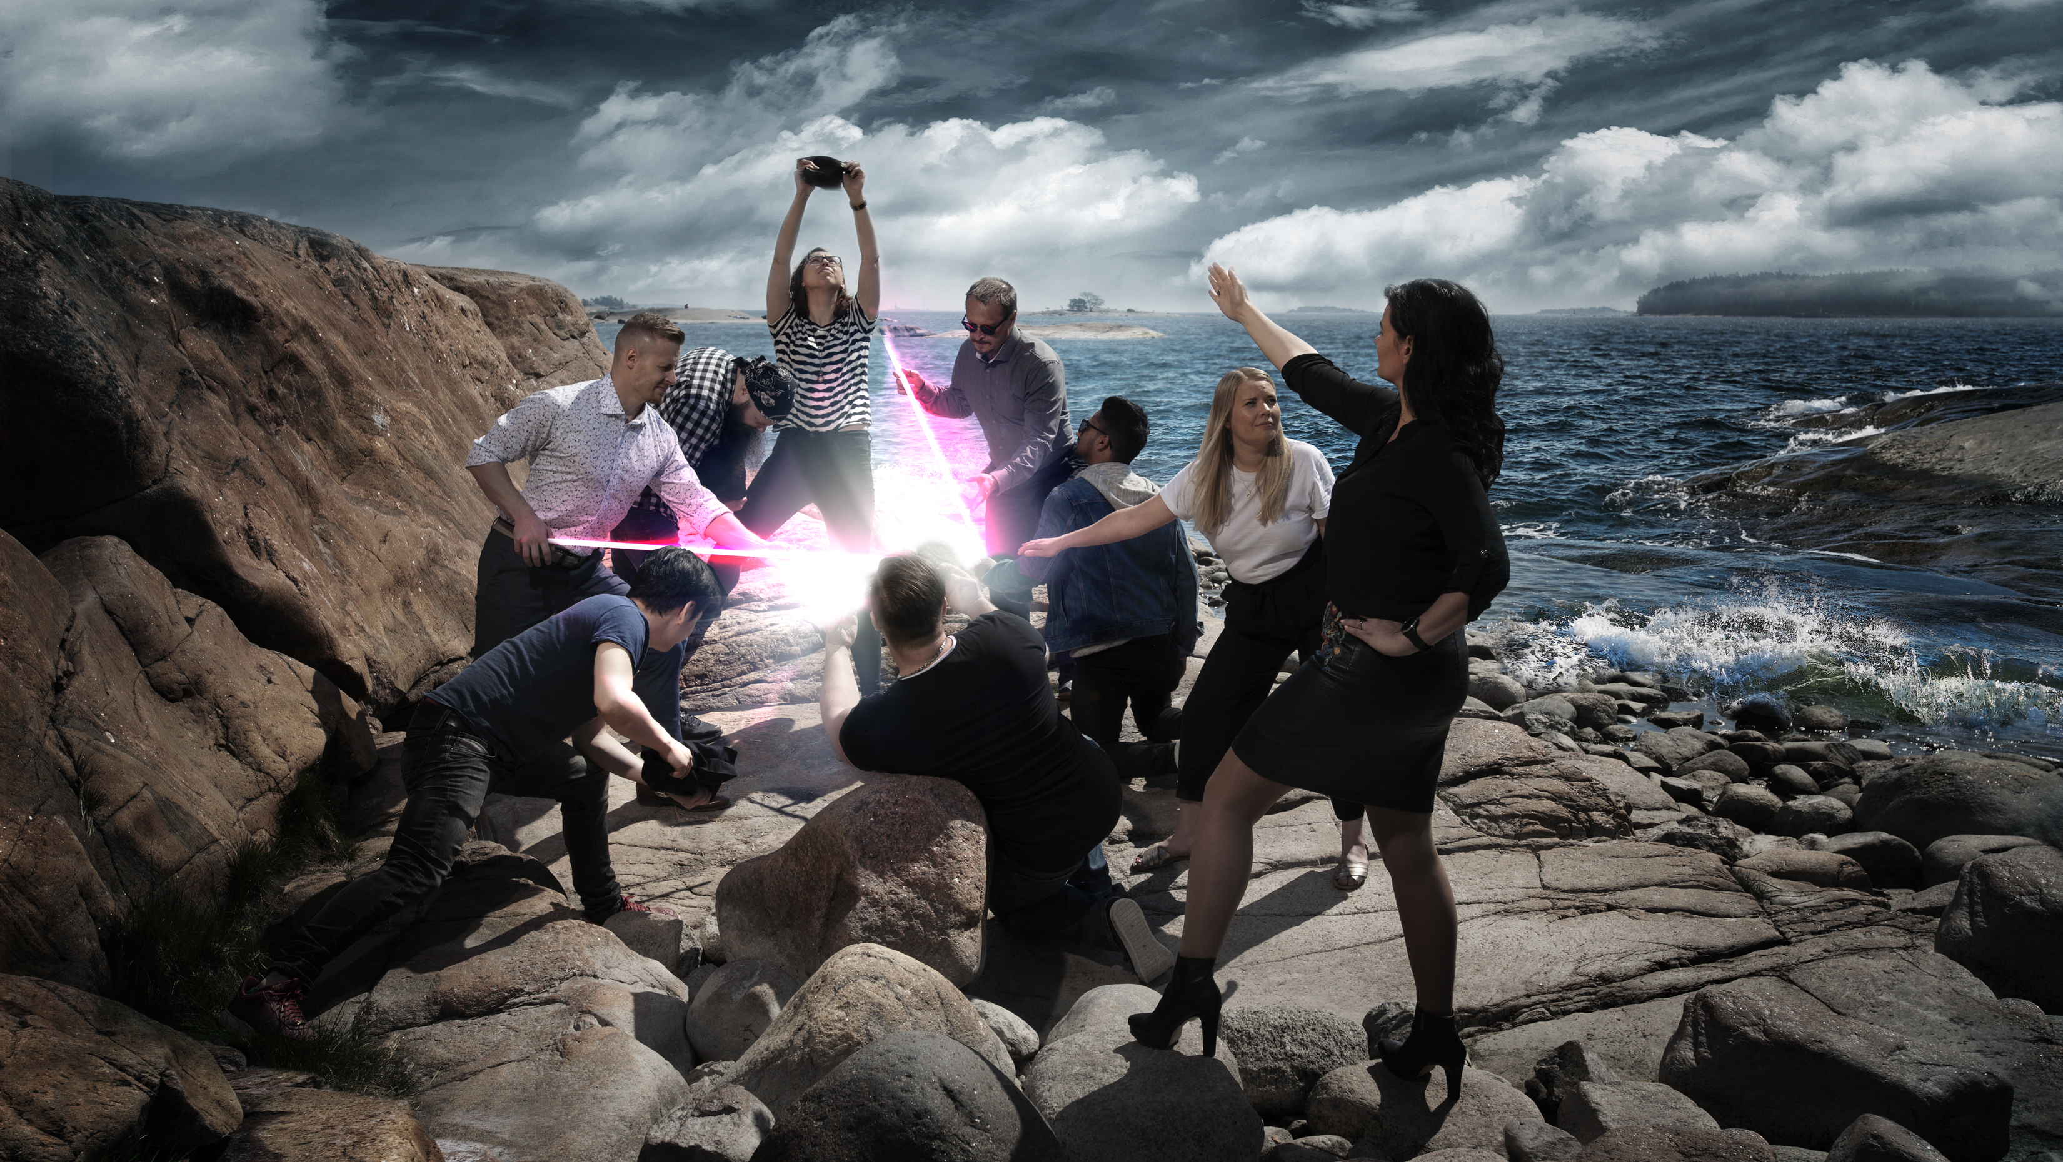
Kiitos!
#digiarki
www.digia.com
Kiitos!
#digiarki
www.digia.com
Notes:
Meidän digialaisten kehitystä ohjaa asiakkaidemme muuttuva arki. Lupaamme toimia kyvykkäästi, hyvällä asenteella ja yhteistyössä, siten että työmme lopputulokset toimivat sovitusti. Nämä asiakaslupauksemme ohjaavat työtämme joka päivä.
Missio
Luomme oivaltavilla ratkaisuillamme onnistumisia ihmisten ja yhteisöjen jokaiseen päivään.
Ohjelmistomme ja palvelumme ovat merkittävä osa yhteiskuntaa. Ne on rakennettu, jotta ihmiset ulottuisivat arjessa pidemmälle ja saisivat jokaisesta päivästä enemmän irti.
Strategia
Digia on kannattavasti kasvava IT-palveluyritys, joka auttaa asiakkaitaan hyödyntämään digitaalisuuden mahdollisuudet.
Näkemyksellisenä kumppanina Digia kehittää ja innovoi liiketoimintaa tukevia ratkaisuja yhdessä asiakkaidensa kanssa. Ratkaisukykymme ulottuu asiakkaiden ydinjärjestelmiin, toiminnan ohjaukseen sekä liiketoimintaprosessien integrointiin.
Digian vuosien 2016–2019 kasvustrategian tarkoituksena on vahvistaa yhtiön asemaa erityisesti kasvavilla digitaalisten palveluiden markkinoilla, prosessien digitalisoinnissa sekä palveluliiketoiminnassa.
Digia haluaa kasvaa IT-markkinaa merkittävästi voimakkaammin ja tavoittelee keskimäärin 15 prosentin vuosikasvua. Kasvua tavoitellaan sekä orgaanisesti että epäorgaanisesti.
Kasvua haetaan perinteistä IT-markkinaa voimakkaammin kasvavilta osa-alueilta, kuten digitaalisista palveluista ja prosessien kehittämisestä.
Kansainvälistymme asiakkaidemme kanssa.
Orgaanisen kasvun lisäksi Digia etsii aktiivisesti strategiaa tukevia yritysostokohteita.
Digian strategian keskeiset teemat vuosille 2016–2019
Palvelujen ja prosessien digitalisointi
Palveluliiketoiminnan vahvistaminen
Tarjooman sovittaminen valituille toimialoille
Syvä kumppanuus asiakkaiden kanssa
Osaava ja innostunut henkilöstö
Strategiakauden alkupuolella yhtiö keskittyy perustan vahvistamiseen.

